Slide 1
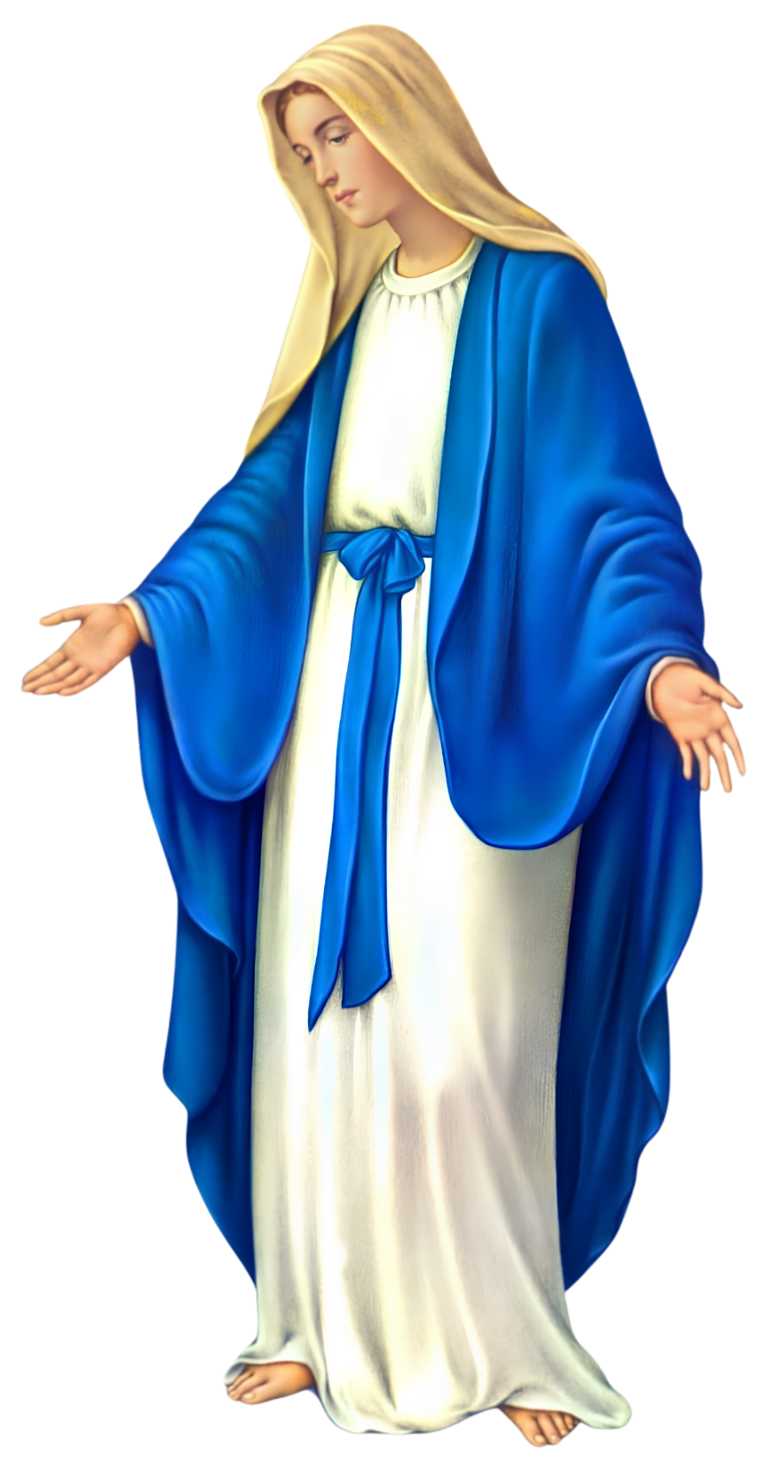

السلام لك يا مـريم
كنز الآب المرهوب

Slide 2
السلام لدواء ومرهم
راحة لمن كان متعوب

Slide 3
السلام لأخف الأحمال
ولدت من نيره حلو

Slide 4
بك انصلحت الأحوال
وصعد جنسنا للعلو

Slide 5
طوباك يا حبة
من كرم قديم مبذور

Slide 6
قد صارت منتخبة
وشجرة وحصناً مشهور

Slide 7
السلام لكرم تكرم لم يسقيها بشر

Slide 8
وبها بلغنا المرام
نورها جليل القدر

Slide 9
السلام لمركب عالي
حامل رب القوات

Slide 10
يخرج منه يلالي بروقاً مع أصوات

Slide 11
السلام لحجر غالي
متجسم وأصله جسيم

Slide 12
قطع منه حجر غالي
يحتار فيه كل فهيم

Slide 13
السلام لعطر شهير
فائق كل العنبر

Slide 14
طوباك ياطريق ومسير
مدحك لي متجر

Slide 15
السلام ليمام وحمام
صاح في الأرض القفرة

Slide 16
جاء بشرنا بالسلام
وأطلق كل الأسرى

Slide 17
السلام لك يا يمامة
في مراحل إسرائيل

Slide 18
السلام لك يايمامة
حاملة عمانوئيل

Slide 19
طوباك ياشورية
في يد الأب هارون

Slide 20
هذه قبة مشهورة
وداخلها إلـه مكنون

Slide 21
السلام لك يا خزانة
حاوية أسرار اللاهوت

Slide 22
مريم فخر رجانا
باب وطريق للملكوت

Slide 23
دانيال رأى إبن بشر
محمول على ساعديك

Slide 24
هو الأزلي المنتظر
يسوع إبنك منشئكي

Slide 25
أقدامك عجلات نار
في بيت إليصابات

Slide 26
ومنكبيكِ قد صار
كرسي حاملاه حيوانات

Slide 27
عمري ولى مني
وأنا تايـه في غفلات

Slide 28
ولا ضامن يضمني
مرتكب كل الزلات

Slide 29
تفسير إسمك في
أفواه كل المؤمنين

Slide 30
الكل يقولون يا إله
مريم أعنا أجمعين

